Slide 1
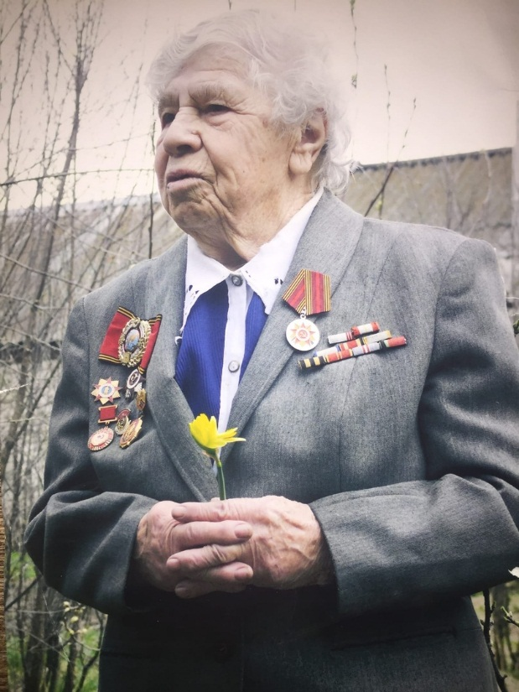
Бессмертный полк Нашей школы
Жданова
Мария Ивановна
(прабабушка Юлии Жбановой,
11 класс)

Slide 2
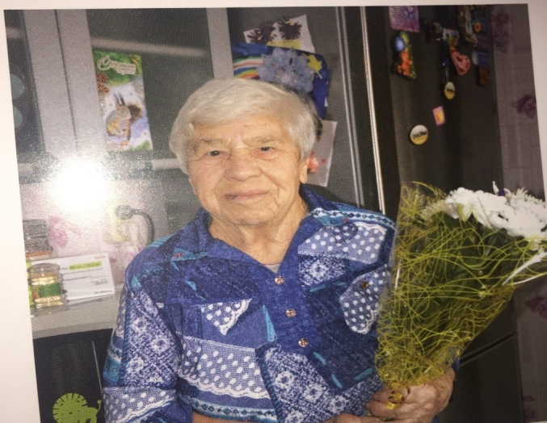
Бессмертный полк Нашей школы
Родилась 7 января 1922 года в селе Волчанка Доваленского района Новосибирской области. После окончания Бийской медшколы начала работать в Полевском детском доме Свердловской области медицинской сестрой, откуда в декабре 1941 года ее призвали в действующую армию. Прошла всю страну боевой медицинской сестрой и дошла с 1-м Белорусским фронтом до Берлина..

Slide 3
Бессмертный полк Нашей школы
На фронте начала сдавать кровь, система переливания была проще простого: из вены в вену, когда раненый лежит чуть ниже своего донора. Так своей кровью женщина спасла много жизней и во время войны, и после. Она «Почетный донор СССР»
Со своим батальоном молодая медсестра дошла до конца войны, до долгожданной Великой Победы, и даже расписалась на Рейхстаге, тогда ее фамилия была Черникова. Сейчас грудь ветерана украшают медали «За боевые заслуги», «За отвагу», орден Великой Отечественной войны II степени и другие.

Slide 4
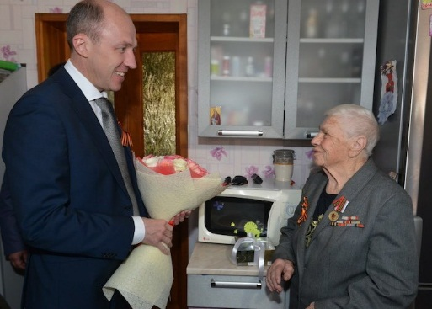
Бессмертный полк Нашей школы
В послевоенные годы Мария Ивановна работала в Красногорске, затем в Горно-Алтайской областной больнице, а с 1953 года – в Майминской районной больнице. Теперь эта больница взяла над ней шефство. На пенсию ушла в 1986 году.

Slide 5
Бессмертный полк Нашей школы
Сейчас проживает в Майме с семьёй внука Анатолия. Второй внук Сергей тоже рядом. Правнуков у неё пятеро и одна праправнучка.
В будни любит разгадывать кроссворды, читать газеты и ухаживать за животными.

